Slide 1


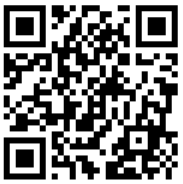
Les bases de l’énergie, de l’électricité et de la chimie avec Minecraft Education
Atelier 7603
6 avril 2023 - 13:30 à 15:30
monurl.ca/aquops7603
Notes:
Salle 301A

Slide 2

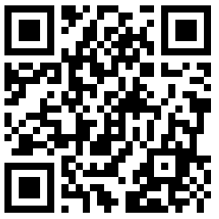



monurl.ca/aquops7603
Minecraft Education en ST
Les bases de l’énergie, de l’ingénierie et de la chimie
Domaine de la mathématique, de la science et technologie (MST)
Pour plus de détails : recitmst.qc.ca
Cette présentation est mise à disposition par le RÉCIT MST , sauf exception, selon les termes de la Licence CC..

Slide 3


Stéphanie Rioux, RÉCIT MST
Stéphane Coupal, CSS de Laval
stephanie.rioux@recitmst.qc.ca
scoupal@cslaval.qc.ca
Notes:
SR

Slide 4
Autoformation Minecraft en MST du Campus RÉCIT
Les bases de l’énergie et de l’ingénierie avec la Redstone
Minecraft Électrique
Initiation - Les bases essentielles
Temps d’exploration Redstone/Minecraft Électrique
La trousse de chimie
Temps d’exploration trousse de chimie
Retour sur l’expérimentation et l’autoformation
Notes:
SR

Slide 5

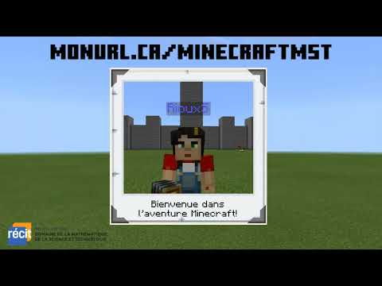
Se créer un compte sur le Campus RÉCIT
S’inscrire à l’autoformation Minecraft Education en MST

Slide 6


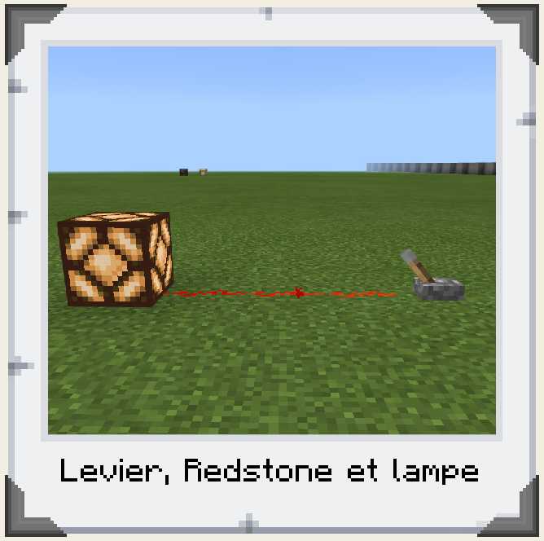
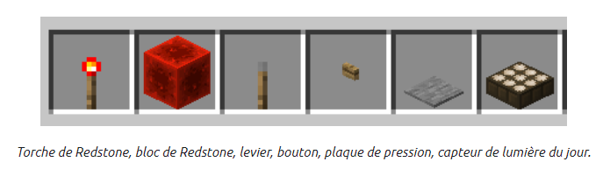
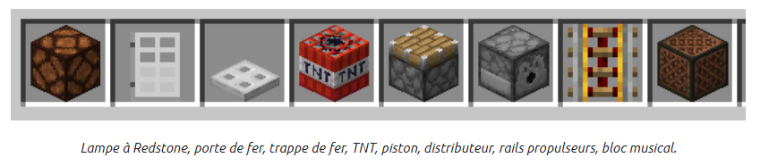
Conducteur
Sources d’alimentation
Récepteurs
Voir cette page de l’autoformation

Slide 7
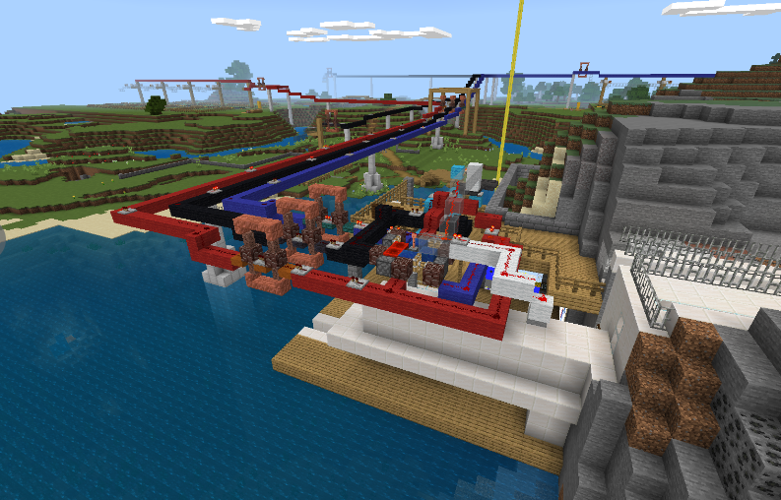
Accéder directement au site
Voir cette page de l’autoformation

Slide 8
Les transformations d’énergies dans Minecraft
Les énergies surnaturelles et les énergies réalistes de Minecraft
Principe de fonctionnement de la centrale hydroélectrique Minecraft
Survol du site Minecraft électrique et des 6 missions
Visite de la centrale ME-2
Expérimentation d’une mission (choix de mission)
Notes:
SR

Slide 9

Installer le logiciel sur votre appareil (téléchargement) et vous connecter avec votre compte Microsoft.
  Se familiariser avec les mouvements (tutoriel);
  Choisir son inventaire (tutoriel);
  Placer ou miner des blocs (tutoriel);
  Créer un monde simple (tutoriel).
Commandes clavier - souris

Slide 10
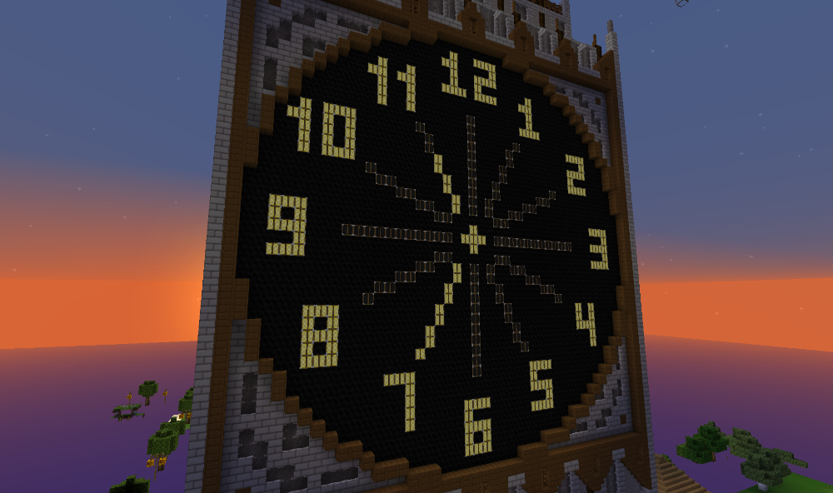

Slide 11
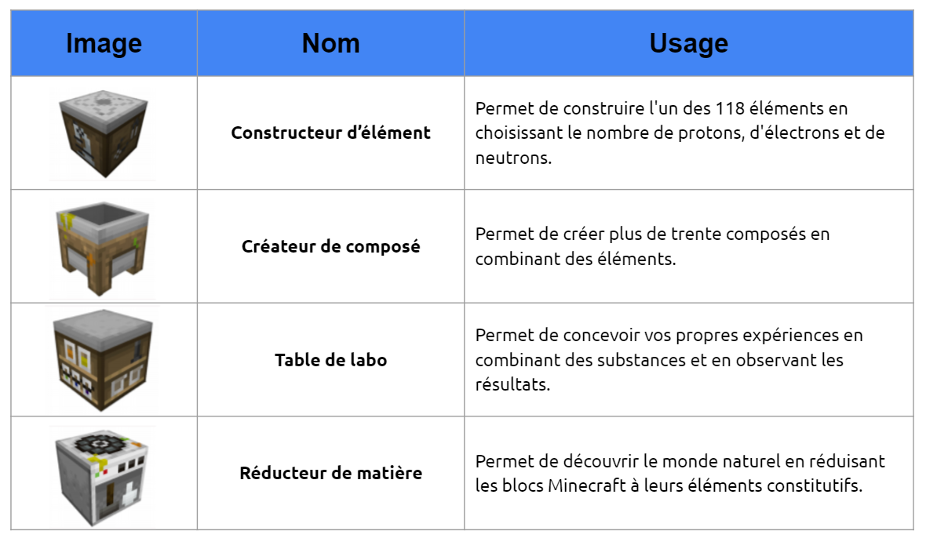
Voir cette page de l’autoformation

Slide 12
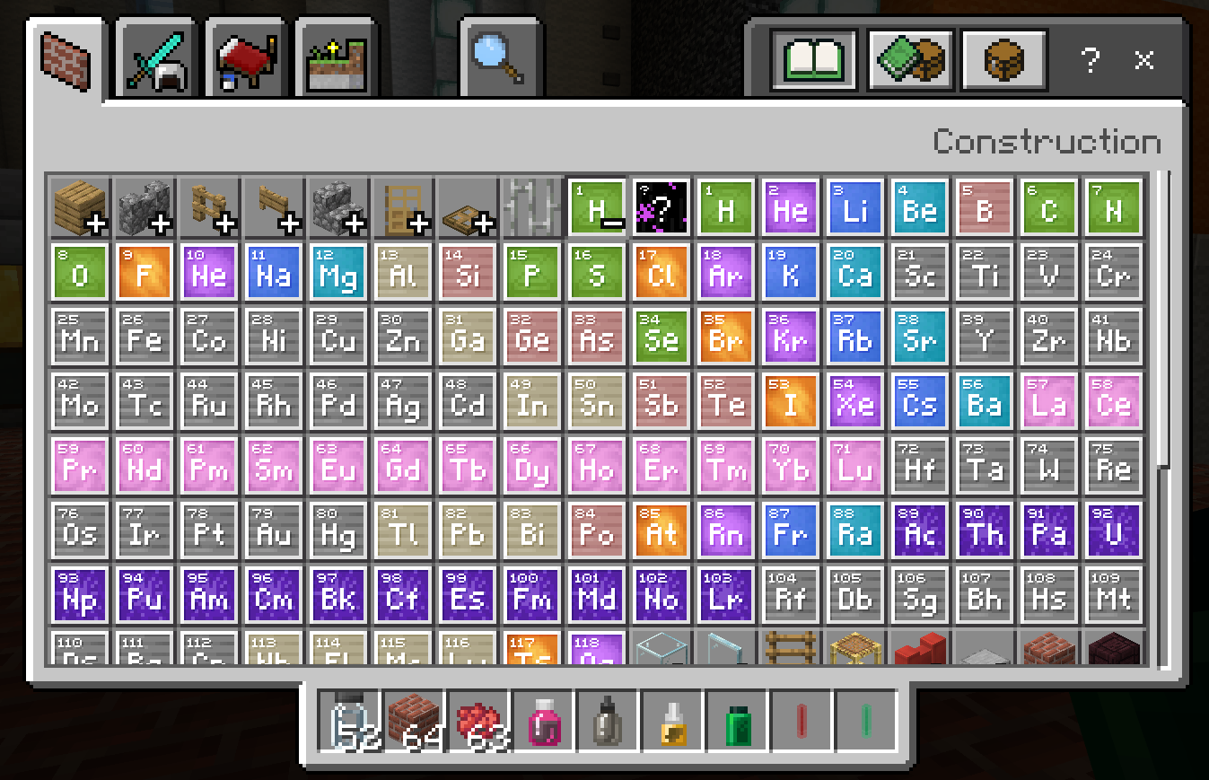

Journal de labo
Éléments et isotopes
Monde à télécharger

Slide 14
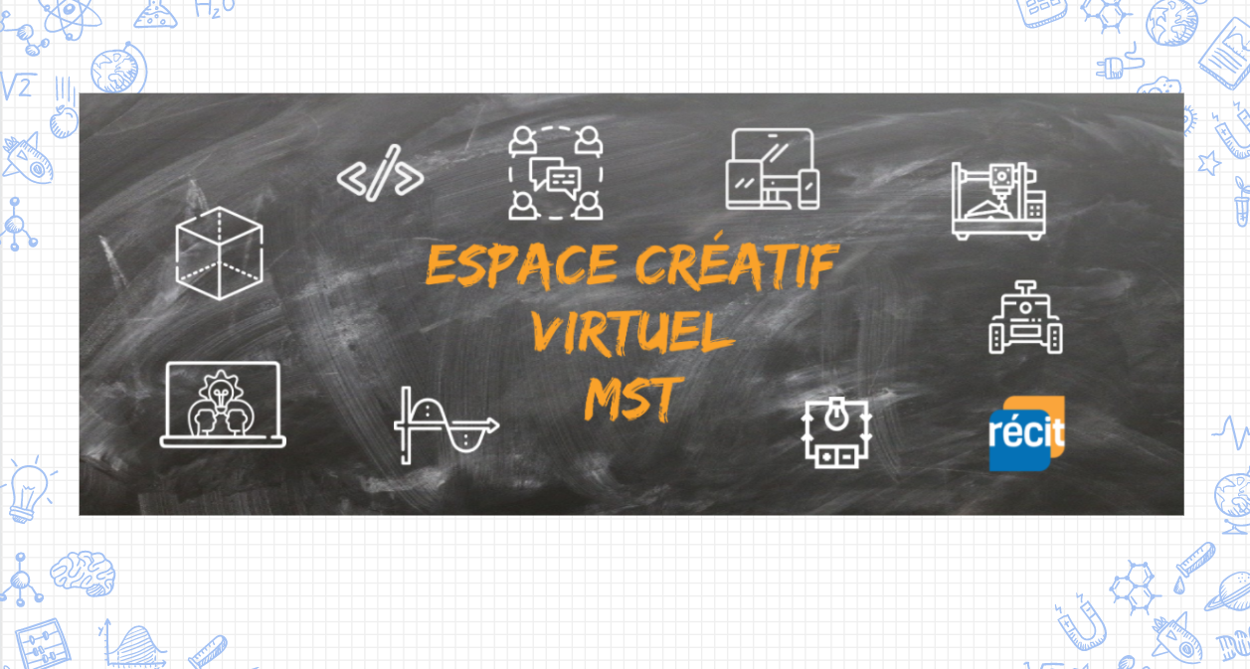

L’équipe du RÉCIT MST est disponible les mercredis matins de 9 h à 11 h 30.
Lien vers notre salle de vidéoconférence :
recitmst.qc.ca/ecv-zoom
Toutes les informations: recitmst.qc.ca/ecv

Slide 15




stephanie.rioux@recitmst.qc.ca
scoupal@cslaval.qc.ca
equipe@recitmst.qc.ca
Page Facebook
Twitter
Chaîne YouTube
Service national
DOMAINE DE LA MATHÉMATIQUE,
DE LA SCIENCE ET TECHNOLOGIE
Ces formations du RÉCIT sont mises à disposition, sauf exception, selon les termes de la Licence Creative Commons Attribution - Pas d’Utilisation Commerciale - Partage dans les Mêmes Conditions 4.0 International.

Slide 16
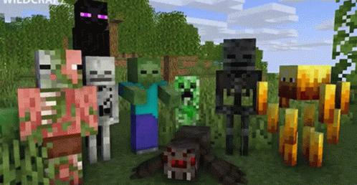

Slide 17
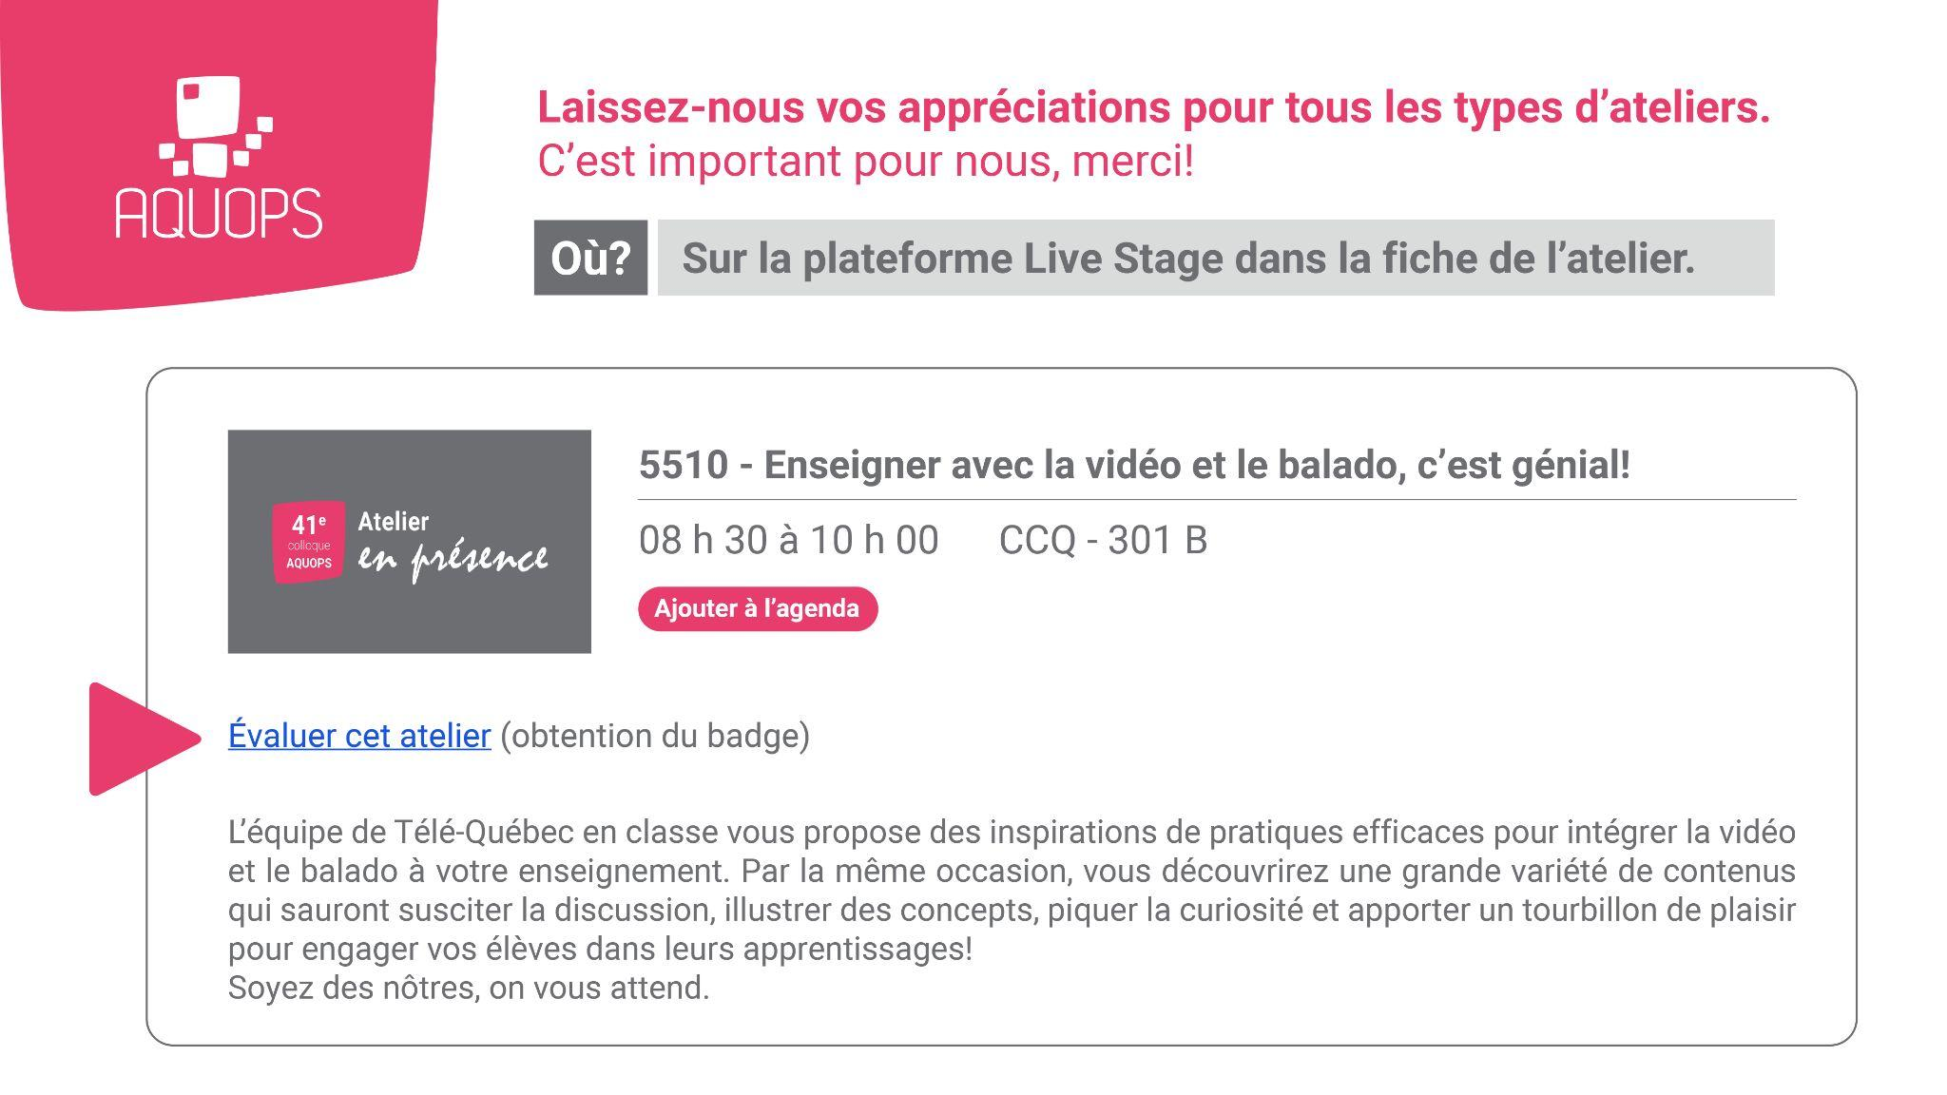

Slide 18


Slide 19


